Slide 1
APRESENTAÇÃO DO SISTEMA
ValidadePro
Menos produto vencendo na prateleira. Mais venda do que já está no estoque.
Preparado para o dono da SOMEDICA
Setembro de 2026
Notes:
Boa tarde! Obrigado pelo tempo. Nos próximos minutos eu quero mostrar um sistema que a gente desenvolveu pensando exatamente no problema que toda loja de material odontológico tem: produto perdendo validade sem ninguém perceber a tempo. Se hoje o senhor controla isso em planilha, caderno ou de cabeça, essa apresentação é pra mostrar como dá pra fazer isso de um jeito muito mais simples — e ainda transformar isso em venda, não só em prejuízo evitado. Vou mostrar o problema real, como o sistema resolve, e depois passar rapidamente pela tela para o senhor ver funcionando de verdade.

Slide 2
O PROBLEMA
Produto vencido na prateleira não é um erro — é o resultado de controlar validade sem ferramenta certa.
Planilha ou caderno
Promoção de última hora
Divulgação manual
Ninguém lembra de olhar todo dia. O aviso vem tarde.
Quando alguém percebe o vencimento, já é tarde pra vender com desconto.
Fazer arte, legenda e postar toma tempo que a loja não tem sobrando.
Notes:
Esse é o ponto de partida: o problema não é falta de cuidado, é falta de ferramenta. Com dezenas ou centenas de produtos, cada um com seu próprio lote e validade, é humanamente difícil acompanhar isso numa planilha ou de memória. E o resultado de deixar passar não é só o produto vencido — é a oportunidade perdida de vender ele com desconto antes disso acontecer, e o tempo que se gasta tentando divulgar uma promoção na correria.

Slide 3



A SOLUÇÃO
O ValidadePro cuida de 3 coisas, todo dia, sozinho
Estoque por validade
Promoção sugerida
Marketing pronto
Cada lote com sua data. O sistema avisa o que está perto de vencer antes de virar prejuízo.
O sistema calcula o desconto pelos dias que faltam pra vencer. Você só aprova.
Arte, legenda e link de pedido pelo WhatsApp, gerados na hora, sem precisar de designer.
Notes:
A ideia central do ValidadePro é essa: em vez do dono da loja ter que lembrar de tudo, o sistema lembra por ele. Três frentes trabalham juntas — o estoque organizado por validade, a sugestão automática de promoção quando um produto começa a ficar perto do vencimento, e a geração pronta da arte e da legenda pra divulgar essa promoção. Agora eu vou mostrar isso funcionando na tela real, com produtos reais.

Slide 4
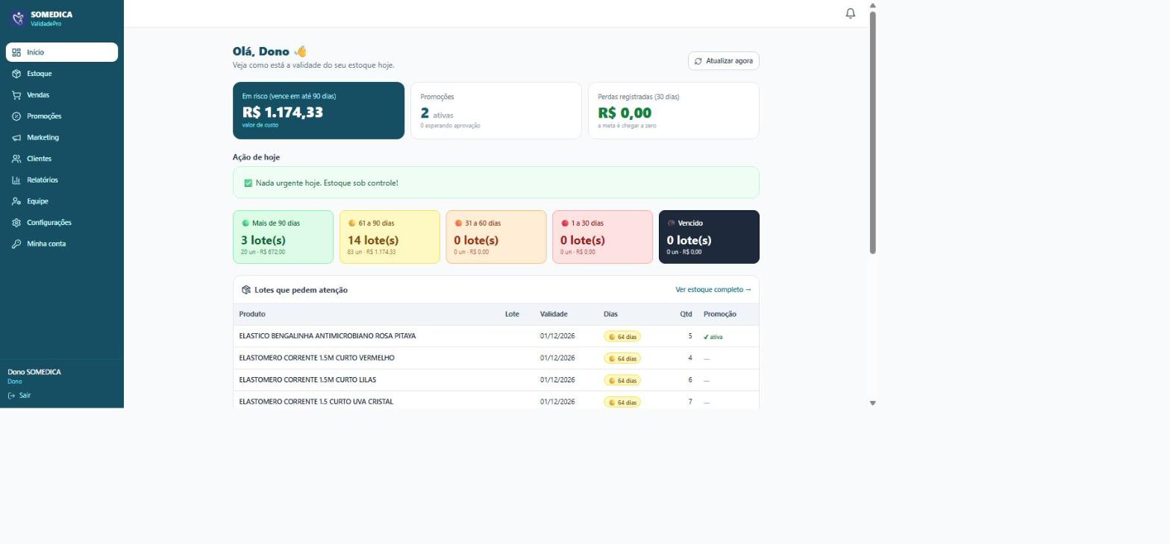
TELA 1 · PAINEL INÍCIO
O primeiro clique já mostra o que precisa de atenção hoje
ValidadePro
Tour pelo sistema
Notes:
Assim que o dono da loja entra, ele já vê o resumo do dia: quanto de estoque está em risco de vencer, quantas promoções estão ativas, e os lotes organizados por faixa — mais de 90 dias, entre 61 e 90, entre 31 e 60, até 30 dias, e vencido. Não precisa abrir relatório nenhum, não precisa calcular nada na mão. Se não tem nada urgente, o sistema já avisa isso também, então o dono sabe que pode focar em outra coisa no dia.

Slide 5
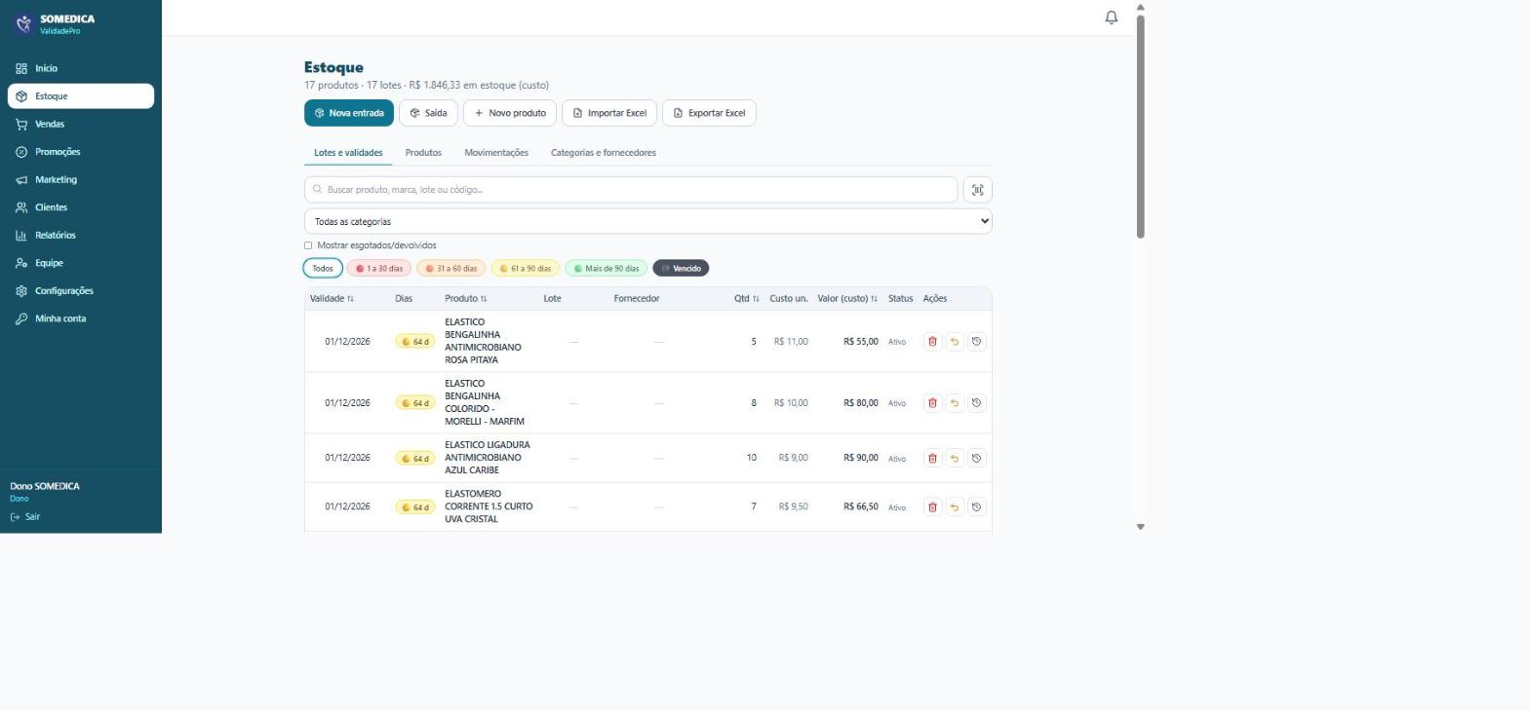
TELA 2 · ESTOQUE
Cada lote com a sua validade, sempre visível
ValidadePro
Tour pelo sistema
Notes:
Aqui é onde fica o controle fino: todos os lotes, cada um com o produto, a validade, quantos dias faltam e o valor em custo. As cores dizem tudo de longe — verde é tranquilo, amarelo é atenção, vermelho é urgente. Dá pra buscar por produto, marca ou código, e cadastrar entrada e saída de estoque direto por aqui. E o cadastro pode ser feito produto por produto ou importando uma planilha Excel de uma vez.

Slide 6
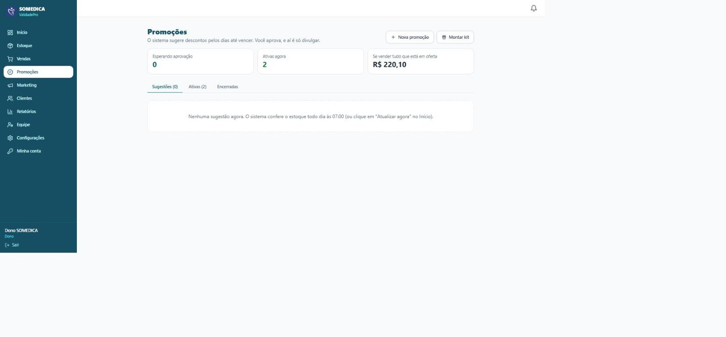
TELA 3 · PROMOÇÕES
O sistema sugere o desconto — o dono só aprova
ValidadePro
Tour pelo sistema
Notes:
Todo dia de manhã o sistema confere o estoque sozinho e sugere descontos pelos dias que faltam pra cada produto vencer. O dono só precisa aprovar ou ajustar o percentual — não precisa sair calculando nada. E também dá pra montar um kit manualmente, juntando dois ou mais produtos numa promoção só, quando faz sentido pra loja.

Slide 7
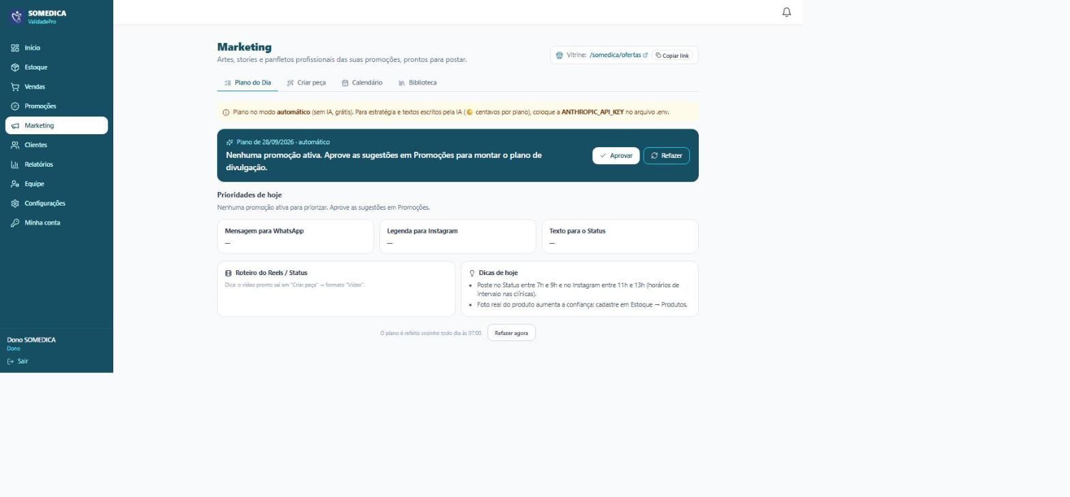
TELA 4 · MARKETING
Todo dia, um plano de divulgação pronto
ValidadePro
Tour pelo sistema
Notes:
Essa é a parte que mais chama atenção de quem vê o sistema pela primeira vez. Assim que existe uma promoção ativa, o ValidadePro já monta o plano do dia sozinho: mensagem pronta pra mandar no WhatsApp, legenda pra Instagram, texto pro Status, e até dica de melhor horário pra postar. Quem cuida do marketing da loja não precisa mais pensar no que postar — só copiar e publicar.

Slide 8
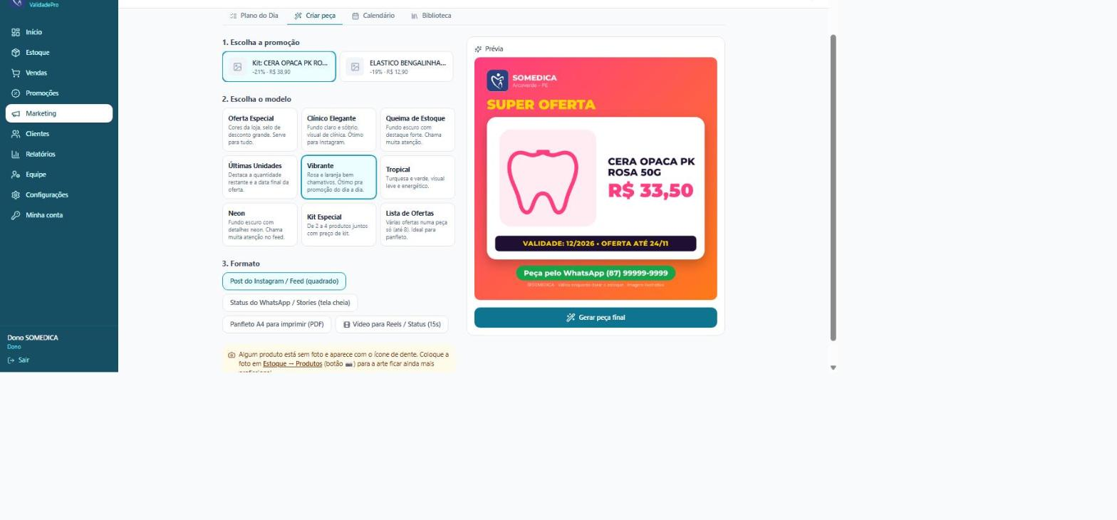
TELA 5 · CRIAR PEÇA
Arte profissional em segundos, sem precisar de designer
ValidadePro
Tour pelo sistema
Notes:
Aqui o dono escolhe a promoção e o modelo de arte — tem opções pra clínica, pra queima de estoque, pra kit, pra feed do Instagram ou story. A prévia atualiza na hora, com o produto, o preço e a validade certos. E também sai pronto em vídeo curto pra Reels e Status, sem precisar gravar nada.

Slide 9
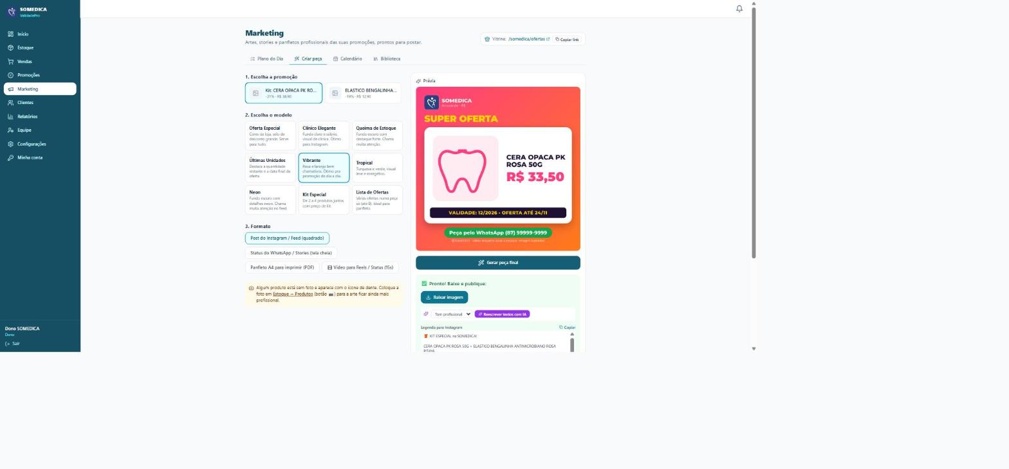
TELA 6 · PEÇA PRONTA
Baixe e publique — a legenda já vem junto
ValidadePro
Tour pelo sistema
Notes:
Depois de gerar, é só baixar a imagem — a legenda pro Instagram já vem escrita junto, com o tom que o dono preferir, e ainda dá pra reescrever com IA se quiser um texto diferente. Do zero até o post pronto pra publicar, o processo inteiro leva menos de um minuto.

Slide 10
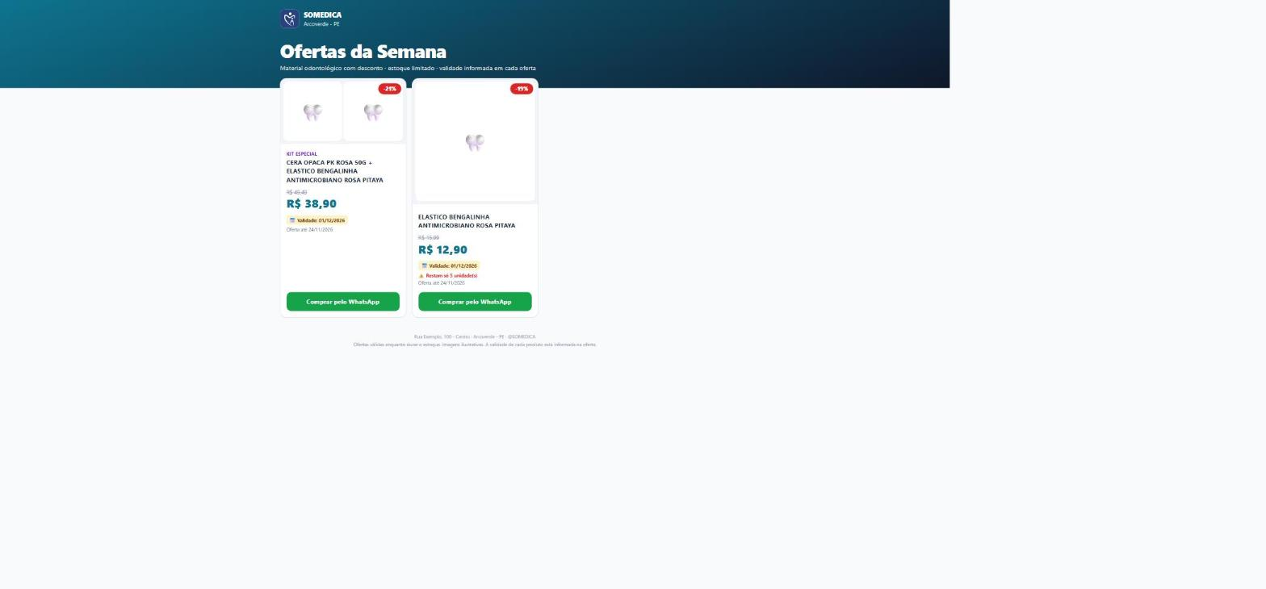
TELA 7 · VITRINE PÚBLICA
O cliente vê a oferta e compra direto pelo WhatsApp
ValidadePro
Tour pelo sistema
Notes:
Toda promoção ativa também aparece numa vitrine pública, um link que pode ser colocado na bio do Instagram ou mandado direto pro cliente. Lá o cliente vê o produto, o preço com desconto, a validade e clica em "Comprar pelo WhatsApp" — cai direto numa conversa com a loja, já puxando o produto que ele quer. Não precisa de loja virtual, checkout ou nada complicado.

Slide 11
POR QUE ISSO IMPORTA
Menos perda, mais venda, sem trabalho extra pra ninguém
Zero
Todo dia
Minutos
planilha manual pra acompanhar validade
plano de divulgação pronto, sem esforço
do produto perto de vencer até o post publicado
Notes:
Resumindo: o que hoje toma tempo e ainda assim deixa passar produto vencendo, com o ValidadePro vira um processo automático. O dono ganha tempo, reduz prejuízo com vencimento, e ainda transforma isso em movimento de venda — porque toda promoção já sai divulgada, pronta pro cliente ver e comprar.

Slide 12
PRÓXIMOS PASSOS
Vamos testar com os produtos reais da loja?
1. Acesso de teste
2. Acompanhamento
3. Decisão
Cadastramos alguns produtos reais da loja pra ver o sistema funcionando de verdade
Nas primeiras semanas, ajustamos junto com o dia a dia da loja
Com o sistema rodando de verdade, fica fácil ver se faz sentido seguir
ValidadePro
[seu contato]
Notes:
Pra fechar: a proposta é simples. Em vez de decidir só pela apresentação, eu sugiro colocarmos alguns produtos reais da loja no sistema e acompanhar de perto nas primeiras semanas — assim o senhor vê o ValidadePro funcionando com o estoque de verdade, não só numa demonstração. A partir daí, se fizer sentido pra loja, seguimos com a implantação completa. Fico à disposição pra tirar qualquer dúvida agora ou marcar um próximo encontro.

